Slide 1



La Anatomía de un evento cálido antiguo
L. Pérez-Cruz

Slide 2
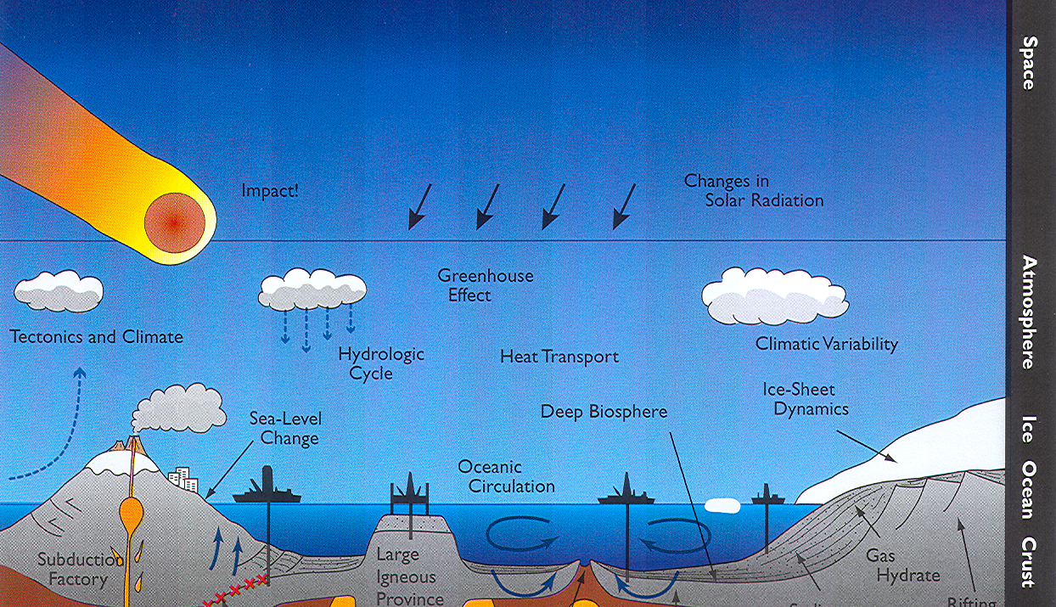
Sistema Climático

Slide 3
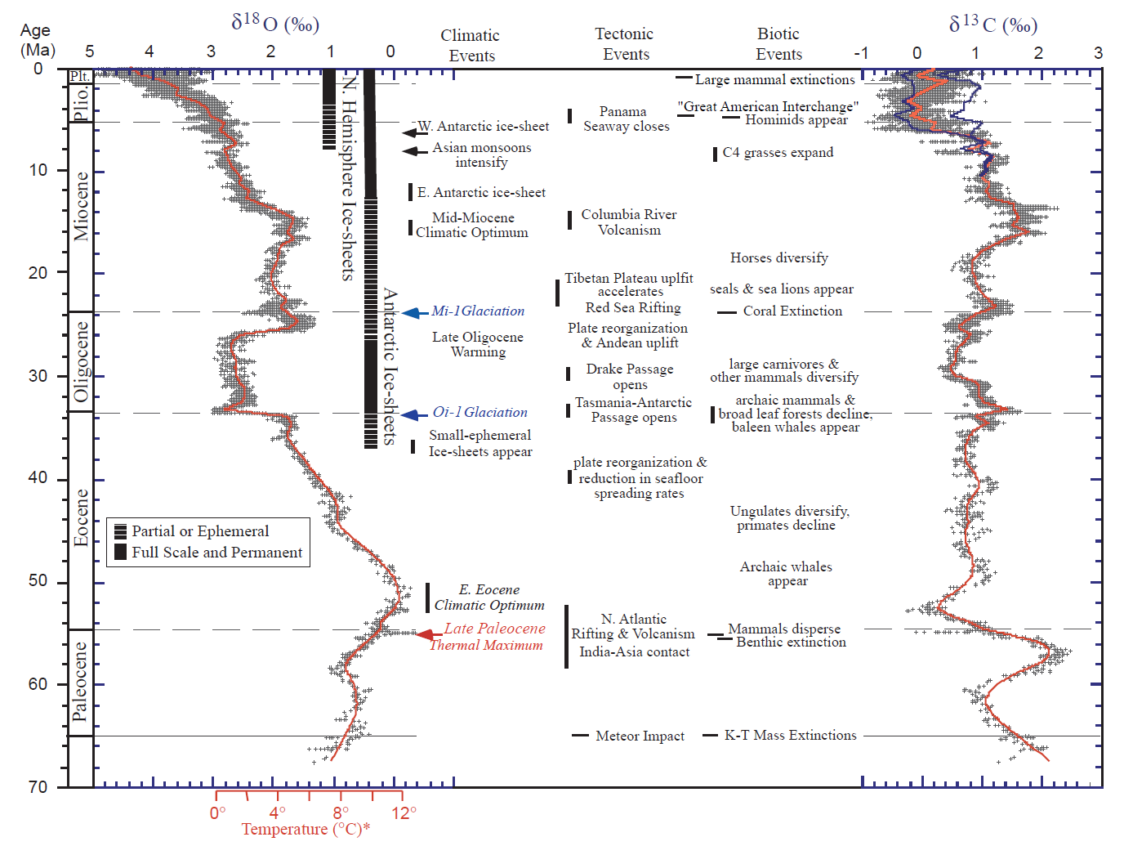

Slide 4
Paleo-termómetros
Fósiles
Marcadores geoquímicos

Slide 5

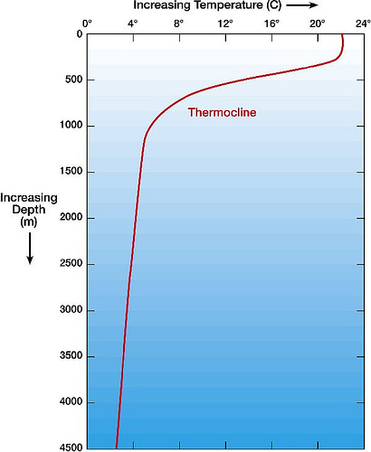
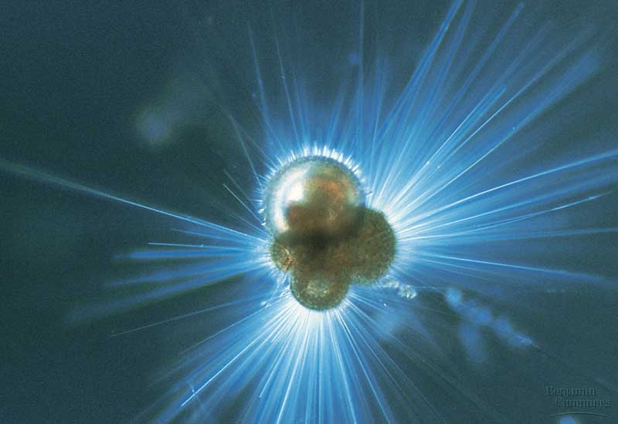
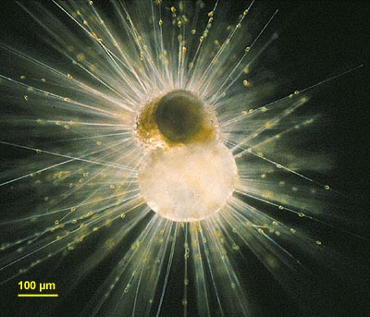
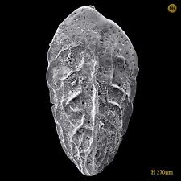
Foraminíferos
planctónicos
Nanoplancton caláreo
Foraminíferos
bentónicos

Slide 6
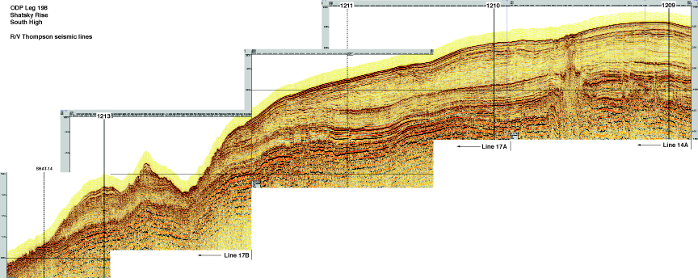
Bralower et al. (2002)

Slide 7
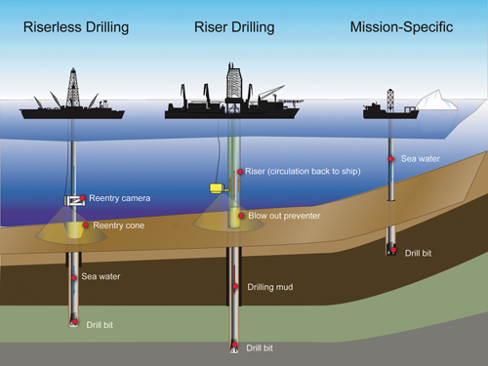

Slide 8
Bralower et al. (2002)

Slide 9
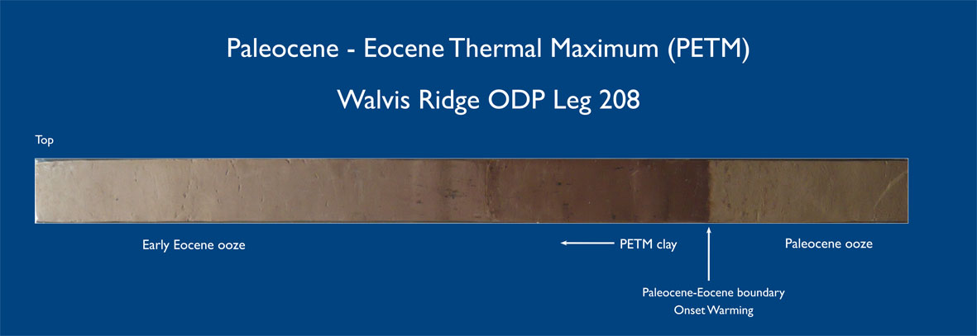

Slide 10
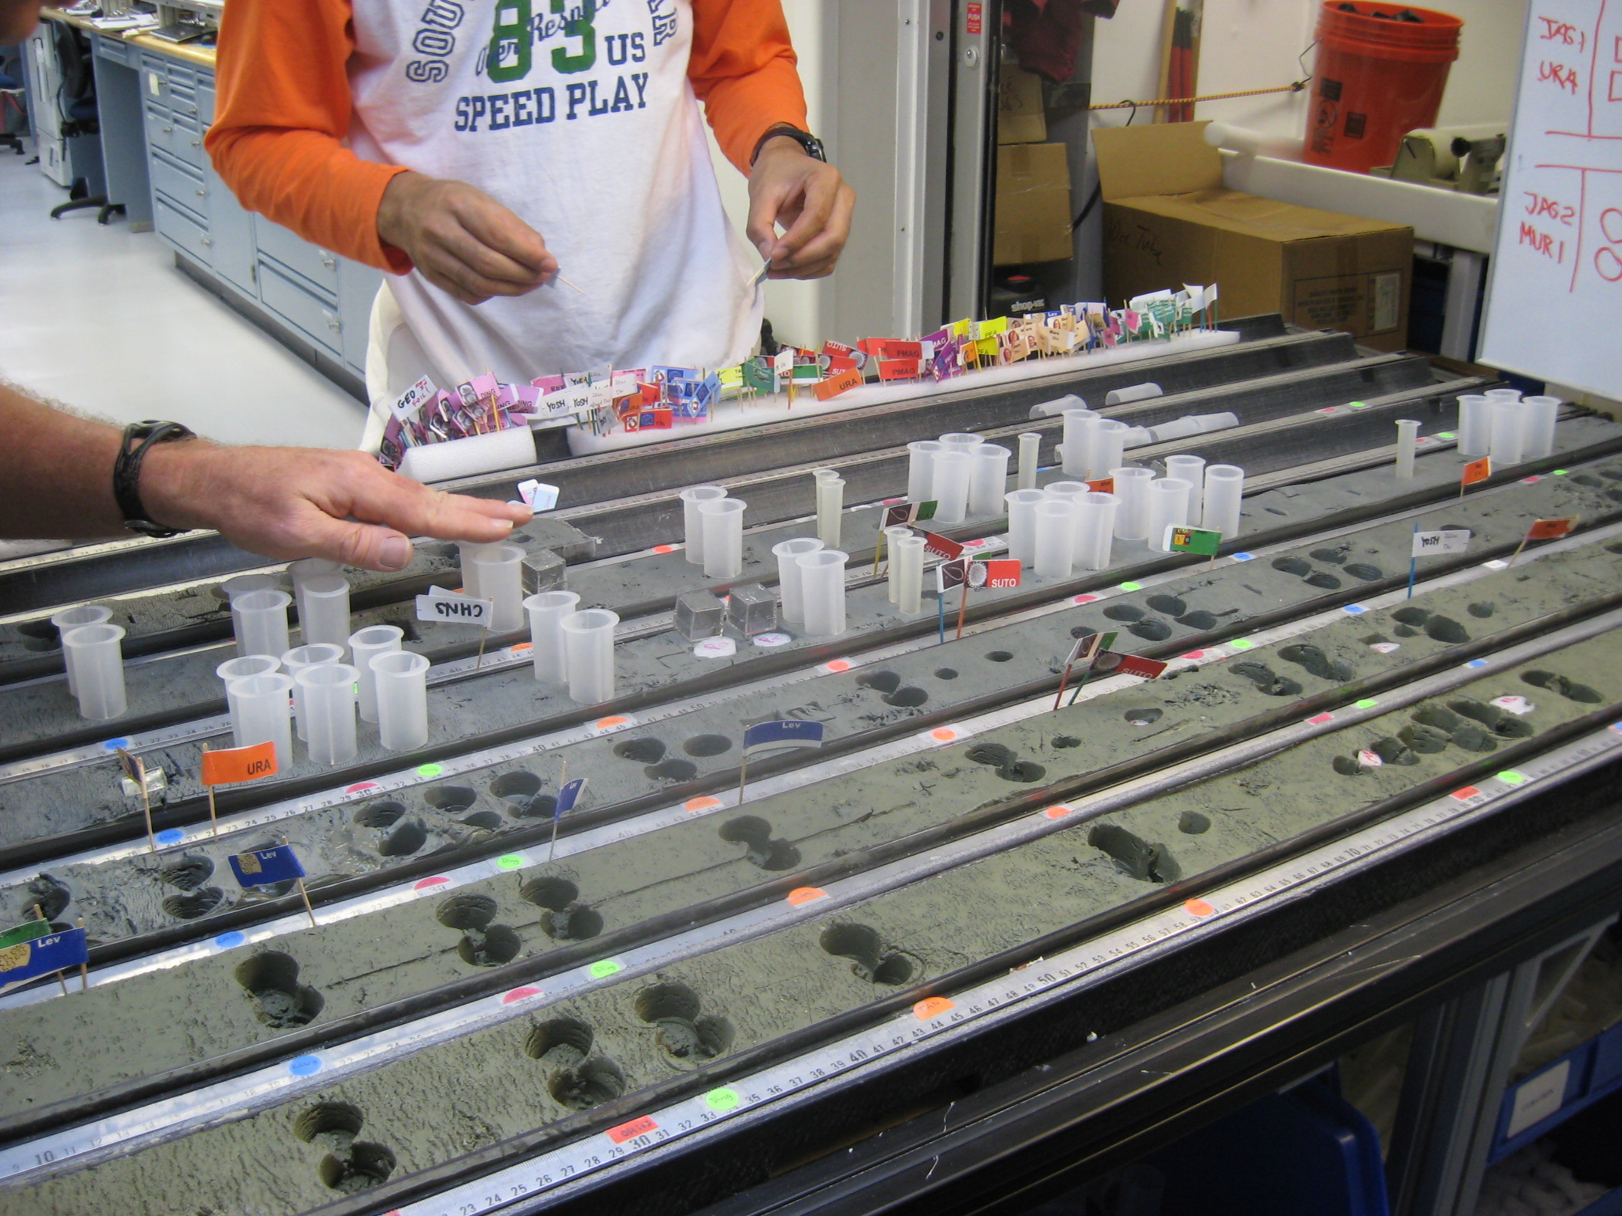

Slide 11

Mbsf
δ¹³C (‰)
δ¹⁸O (‰)
220 kyrs
170 kyrs
90 cm
Upper Paleocene
Kennett & Stott (1991)
Notes:
This 7 meter long high resolution record was generated by Jim Kennett and Lowell Stott in a core spanning the P/E boundary, across an interval with faint laminations which marked the benthic extinction event that I had mentioned earlier.
Blue symbols - benthics and thus bottom water conditions
White symbols - planktonic, thus representing surface water conditions
Starting with the oxygen isotopes, you can see the clear expression of the warming in both the deep waters (~4 C) and surface waters which increase by 7°C, so that at the peak of the event T=20°C. The step and recovery spans roughlty 150 kyr.
Turning to the carbon isotopes, you can see how the values are relatively stable approaching the LPTM, then suddenly decrease by 3 per mil. Before partially recovering.
The fact that the shift in carbon isotope occurs throughout the water column suggests that it is global. This is particulary important for two reasons
1) it suggests that there was a major perturbation to the global carbon cycle.
2) the signal should be recorded globally and serve as a time line for global scale reconstructions.
As soon as this was published the search to find the LPTM at other sites began.

Slide 12
Registros marinos

Slide 13
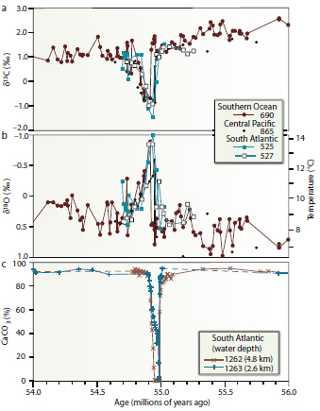

Slide 14
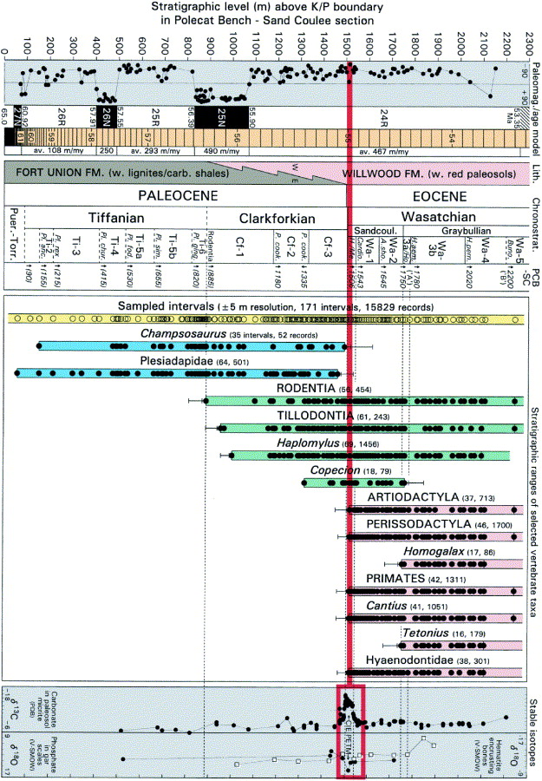
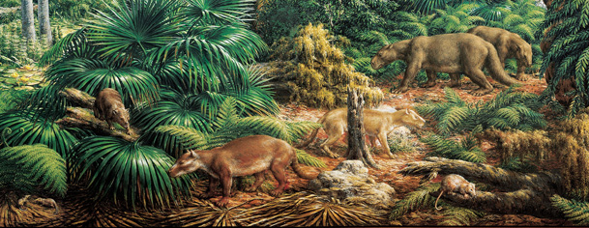


Slide 15
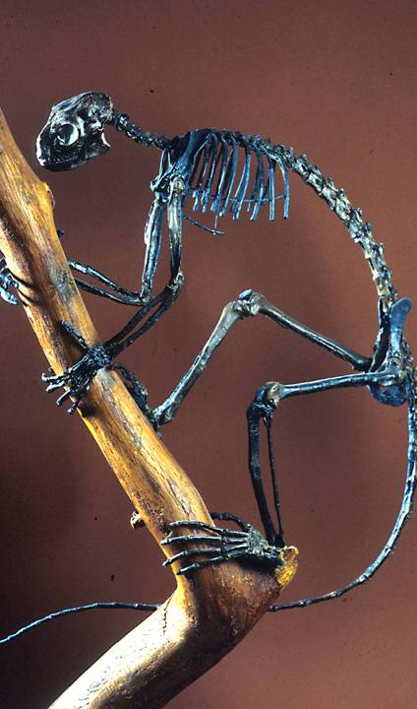
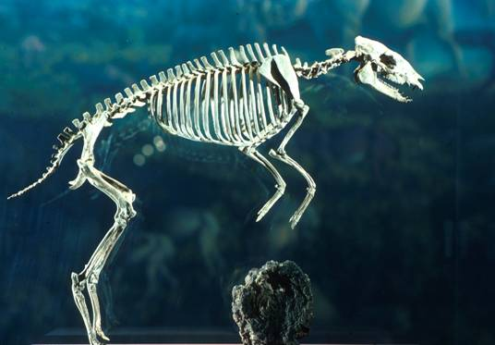
Primates
Mamíferos del Máximo Termal del Paleoceno Eoceno
Perissodactyla (unglulado)

Slide 16
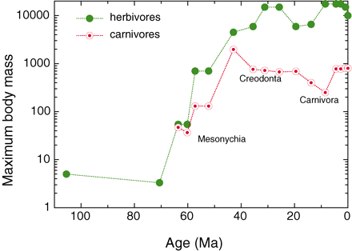
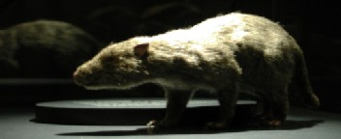
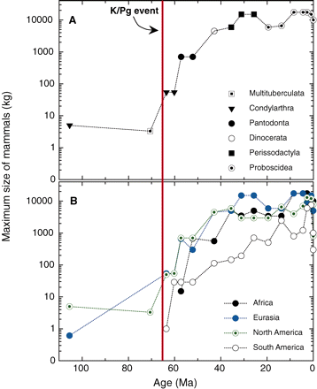
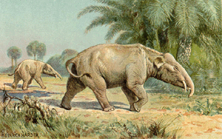

Slide 17
Causas
Incremento en los gases de efecto invernadero
  Dióxido de carbono y el metano.
    Vulcanismo
    Emisión de Metano
  Configuración astrónomica

Slide 18
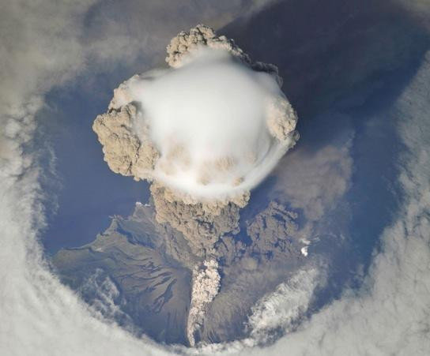
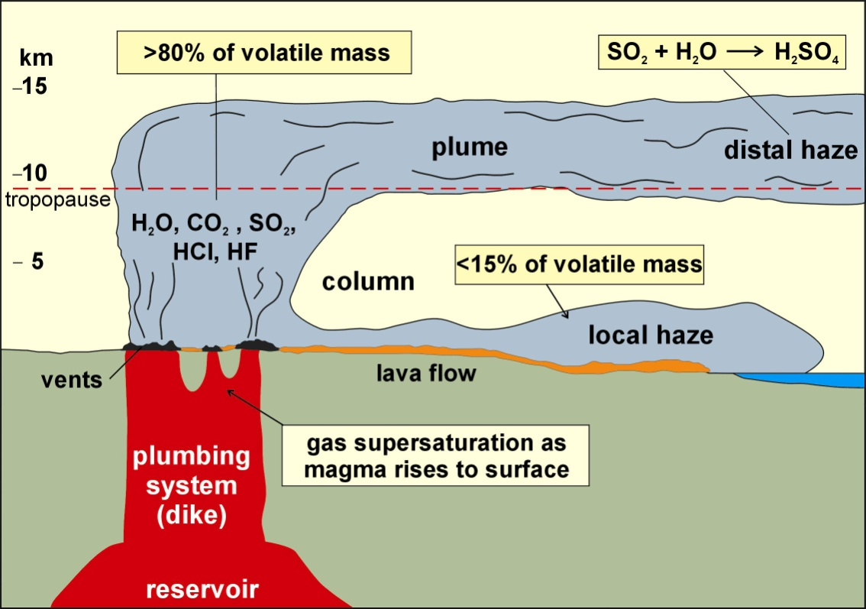

Slide 19
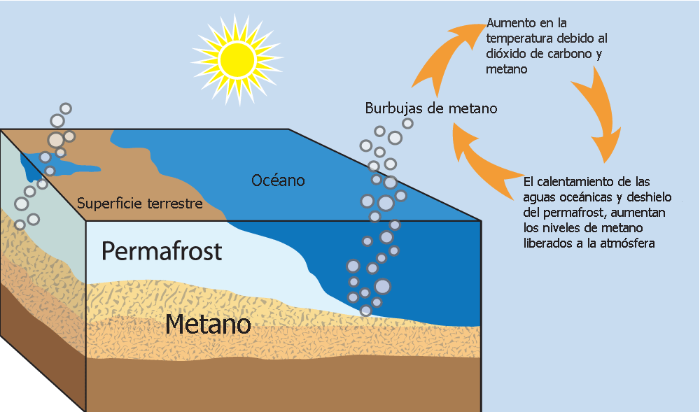

Slide 20
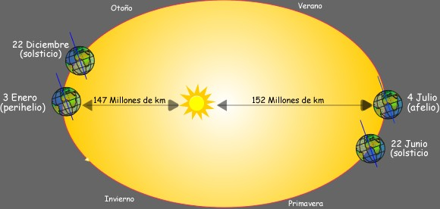
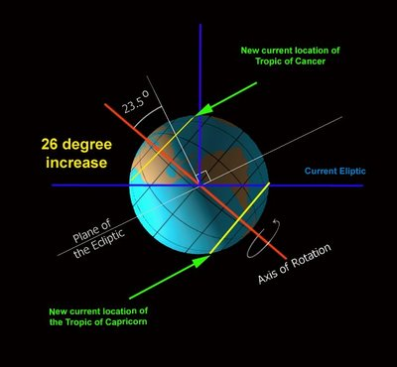
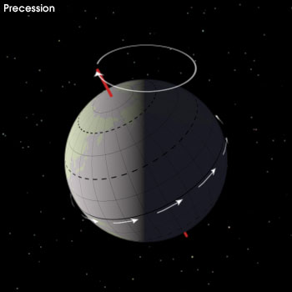
Excentricidad
Forma de la órbita alrededor del sol
Oblicuidad
Precesión
Cambio del ángulo del eje de rotación
Cambio en la orientación
del eje rotacional

Slide 21
Máximo Termal del Paleoceno -Eoceno
Hace aproximadamente entre 55.5 la Tierra experimentó un evento de calentamiento global repentino y extremo ( hipertermal ) sobrepuesto en una tendencia de calentamiento a largo plazo.
EL Máximo Termal del Paleoceno - Eoceno se caracteriza por una entrada masiva de carbono, acidificación de los océanos y un aumento de la temperatura global de unos 5-6 C dentro de unos pocos miles años .
Aumento de la diversidad de fauna terrestre y la flora , incluyendo la aparición de nuevos taxones clave.
Extinciones de organismos marinos.
Perturbación significativa al ciclo global del carbono que implica un gran aumento en los niveles de gases de efecto invernadero.
Aunque se han propuesto varias explicaciones para el PETM , un modelo satisfactorio que da cuenta de la fuente , la magnitud y el momento de la liberación de carbono en sigue siendo difícil de alcanzar.

Slide 22
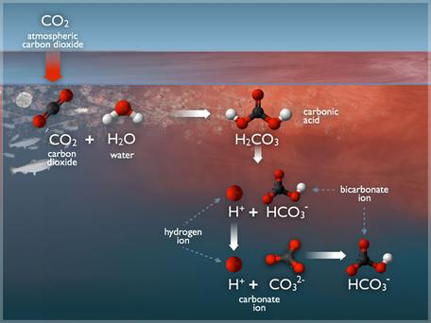

Slide 23
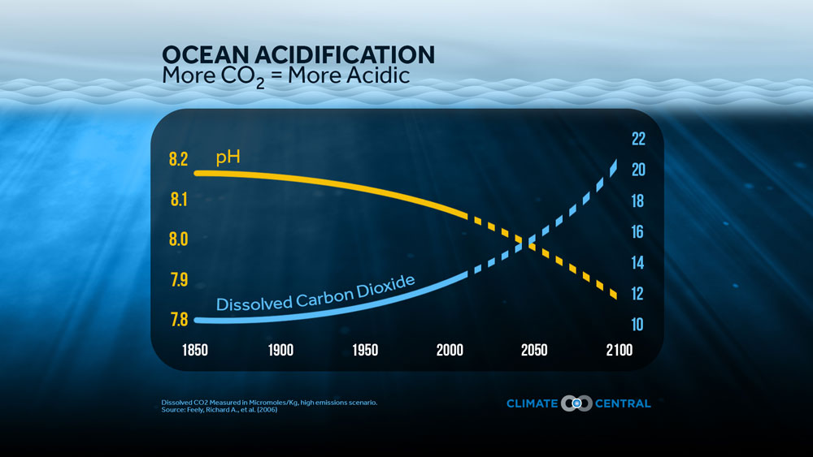

Slide 24
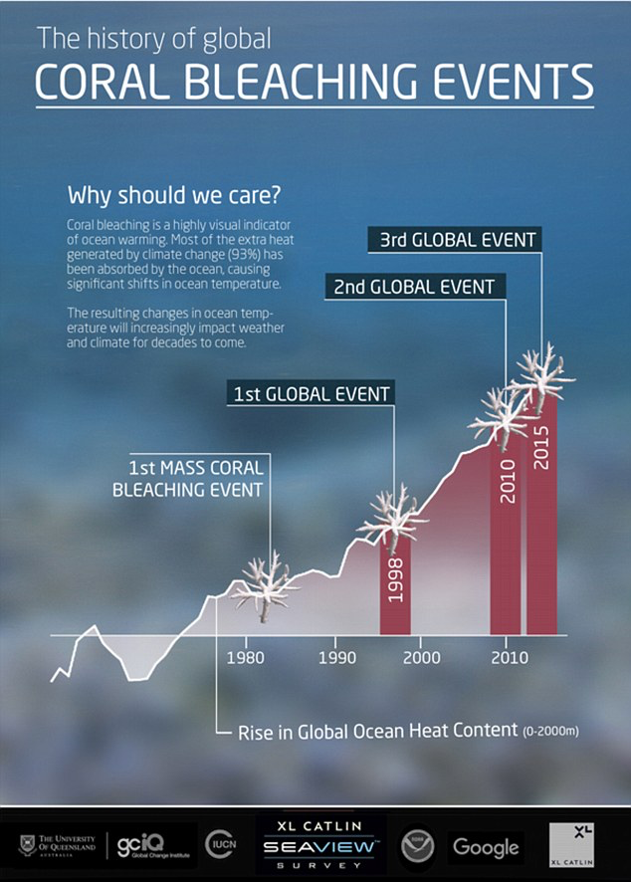

Slide 25


Slide 26
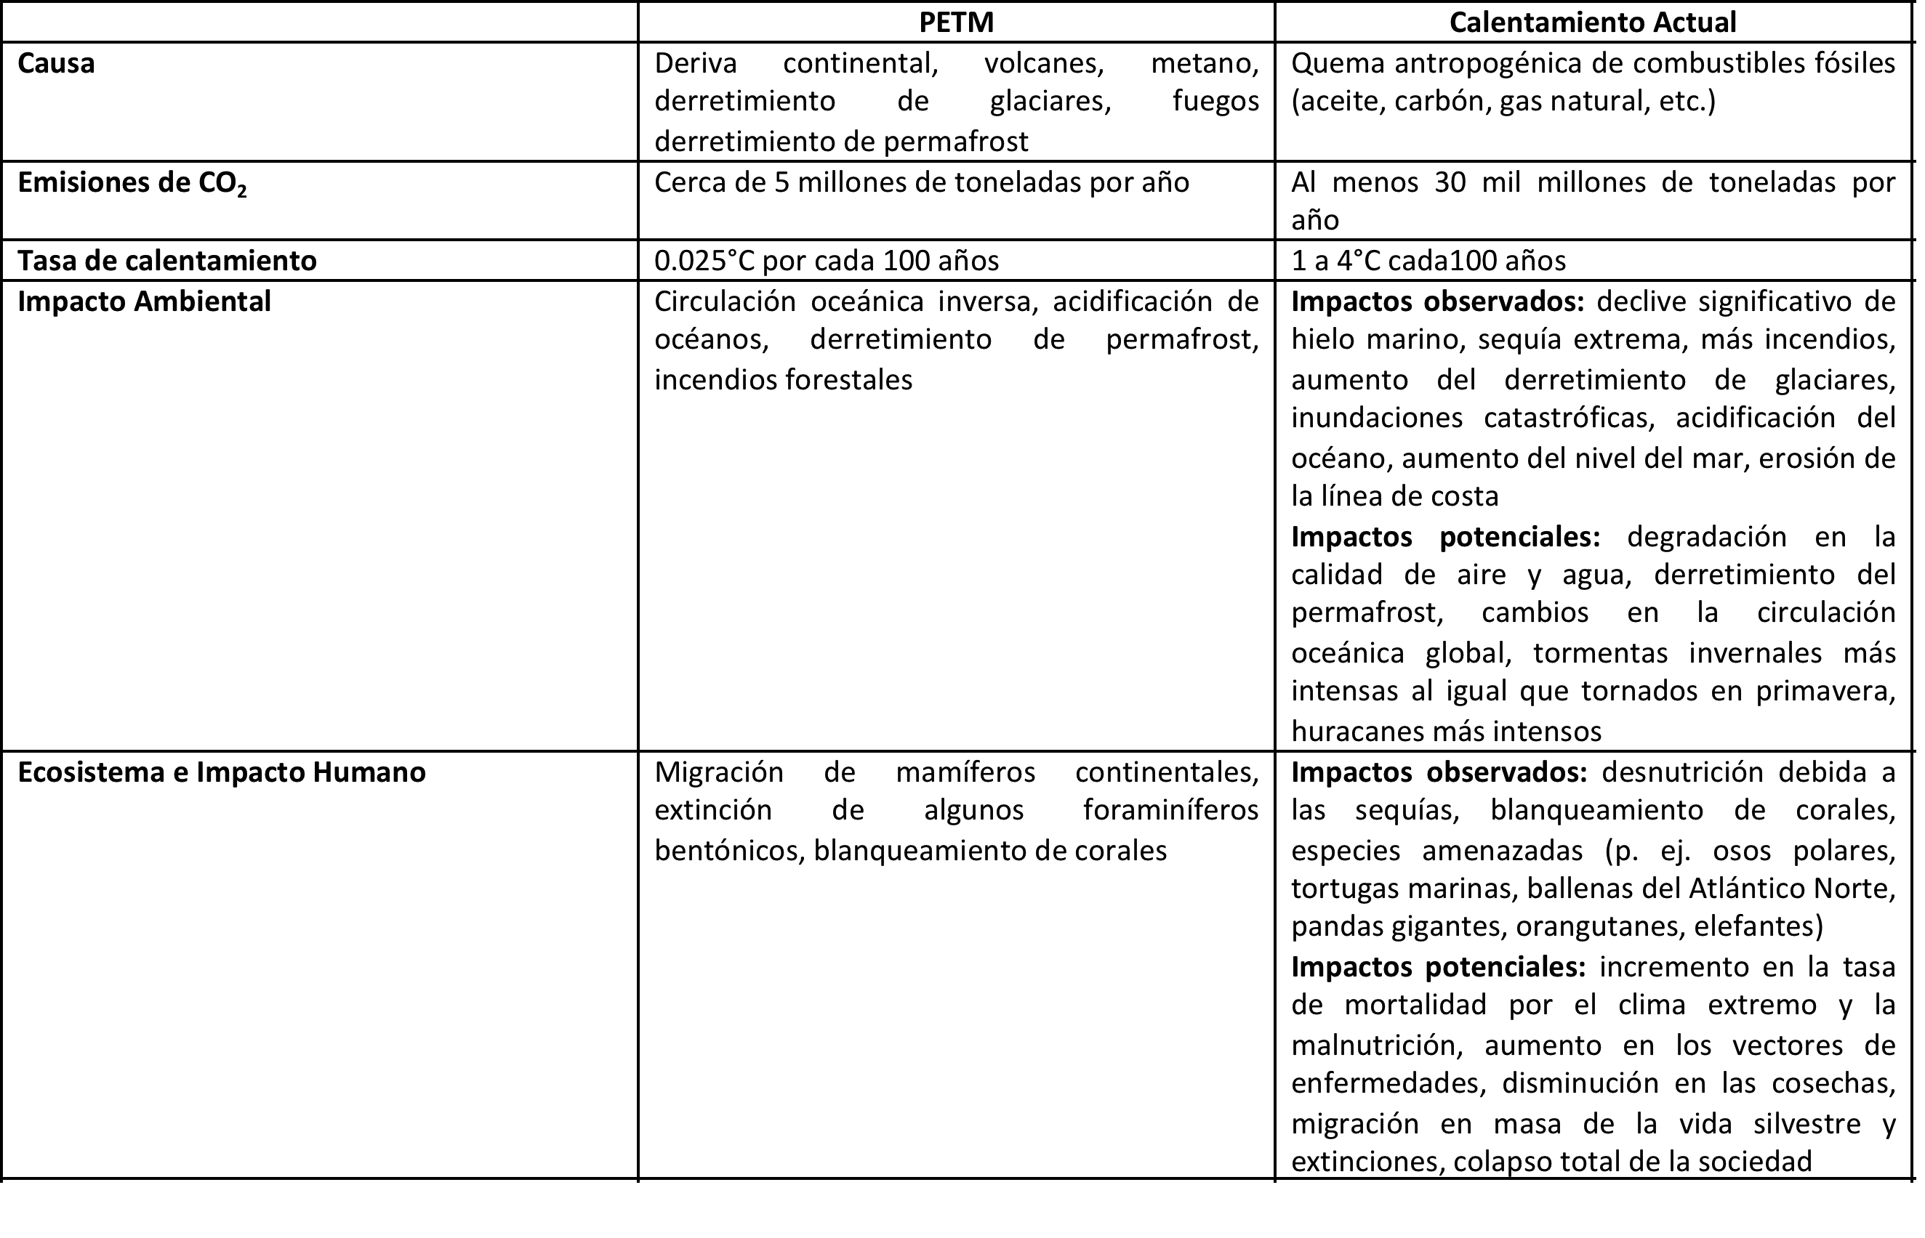

Slide 27
Muchas gracias

